Slide 1
Опыт работы по привлечению родителей в образовательный процесс через организацию клуба «Дошкольник и мир профессий»

Slide 2
Раннее начало подготовки ребенка к выбору будущей профессии заключается не в навязывании ребенку того, кем он должен стать, по мнению родителей (потому что, например, многие в роду работают в этой сфере), а в том, чтобы познакомить ребенка с различными видами труда, чтобы облегчить ему самостоятельный выбор в дальнейшем.

Slide 3
Поэтому, я решила организовать родительский клуб на тему «Дошкольник и мир профессий» по пропаганде профориентации у детей дошкольного возраста. Начиная, работу по данной теме я составила план, охватив различные профессии. Свою работу построила по трём блокам:

Slide 4
«Профессии моих родителей»
Ранняя профориентация
дошкольников
Труд взрослых в детском саду»
Профессии нашего города»
По каждому блоку были проведены тематические недели

Slide 5
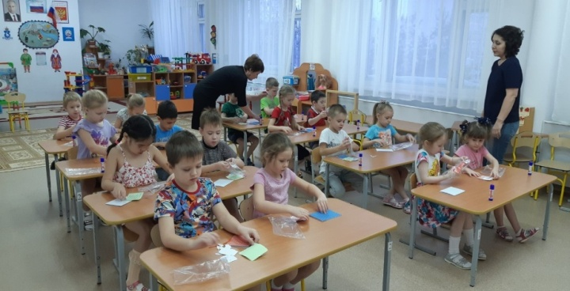
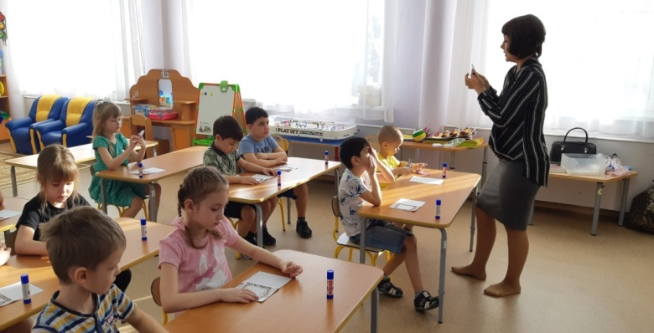
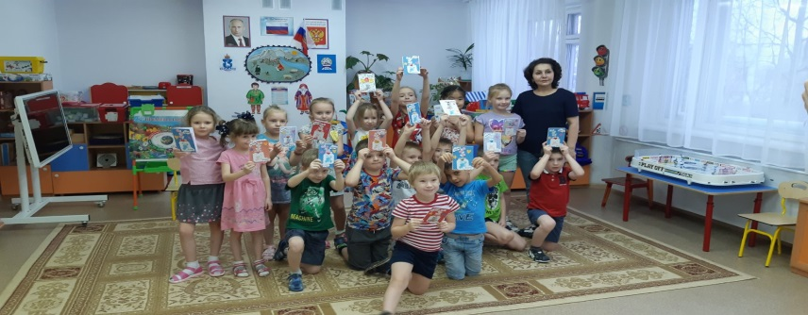
В эти недели проводились заседания клуба «Дошкольник и мир профессий», где были приглашены родители воспитанников – представители различных профессий. Интересная беседа с родителями, рассматривание принесенных ими орудий труда, фото и видеоматериалов, главное, живое общение с мамой или папой вызывают неподдельный интерес дошкольников.

Slide 6
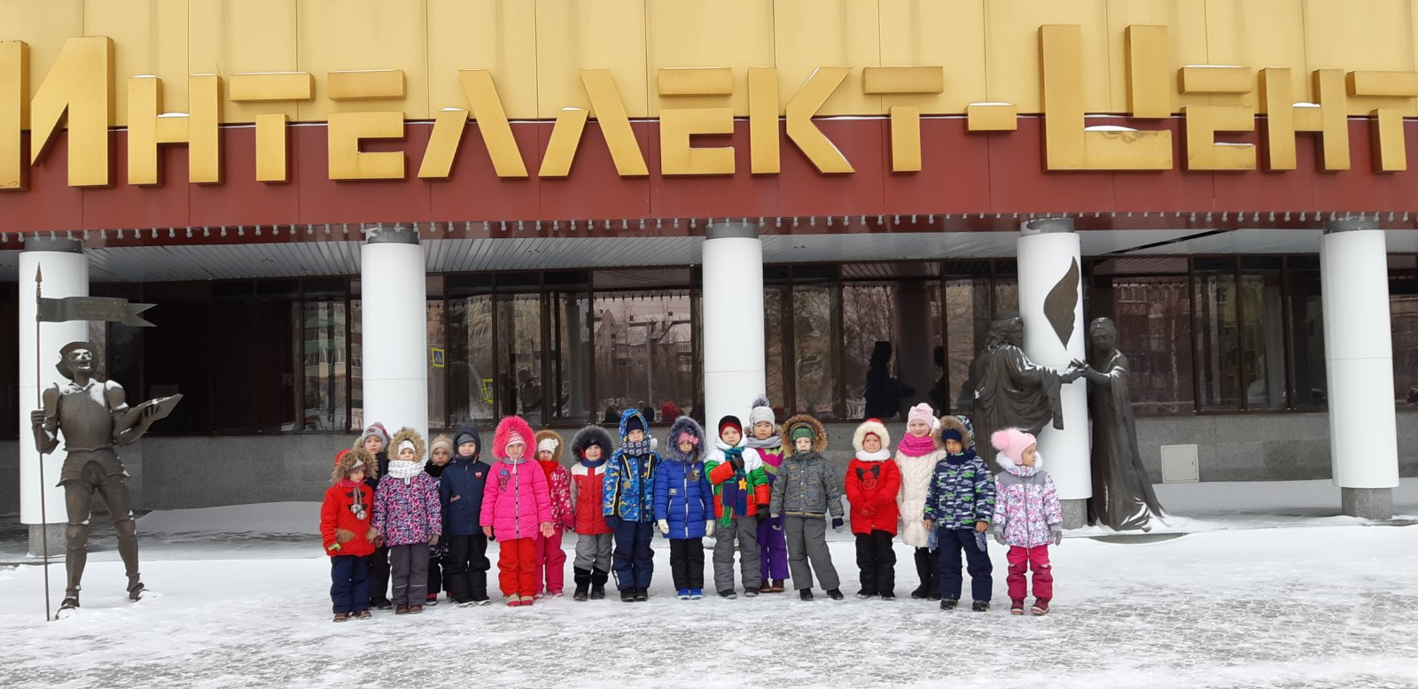
Вместе с детьми мы ходили на городскую экскурсию в «Интеллект - Центр», где работает наша родительница.
Целью данной экскурсии стало знакомство с трудом библиотекаря, значимостью его труда; формирование любви к книгам и бережного отношения к ним.

Slide 7
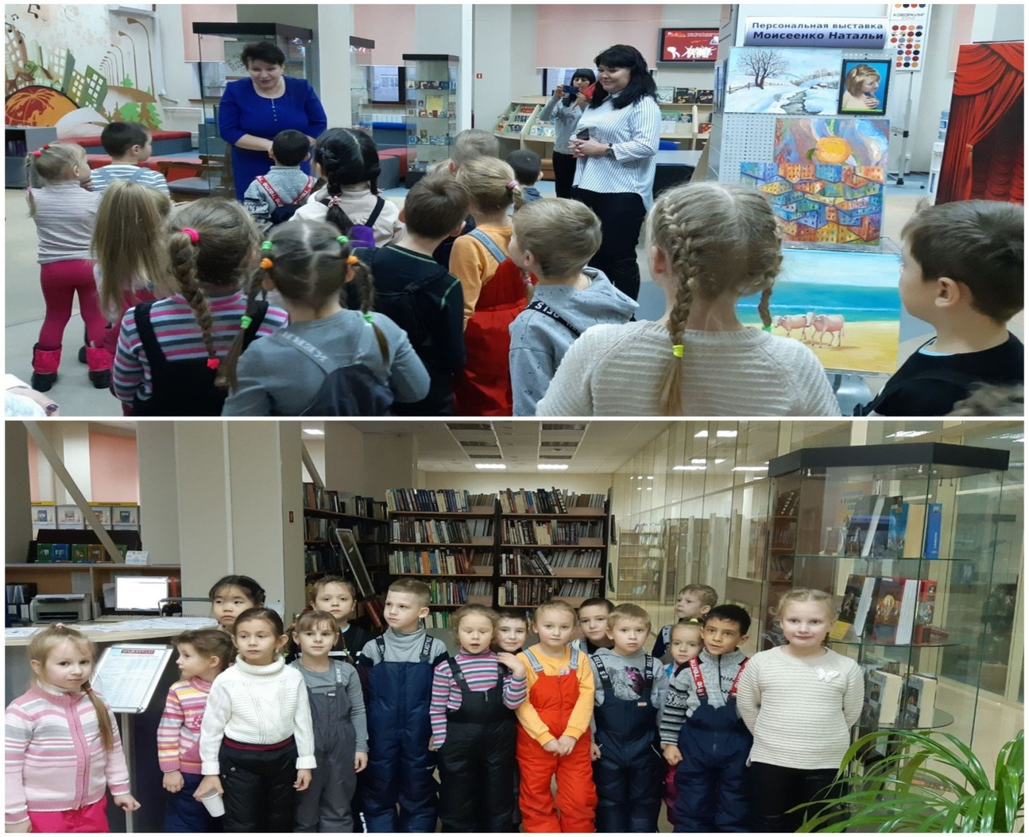

Slide 8
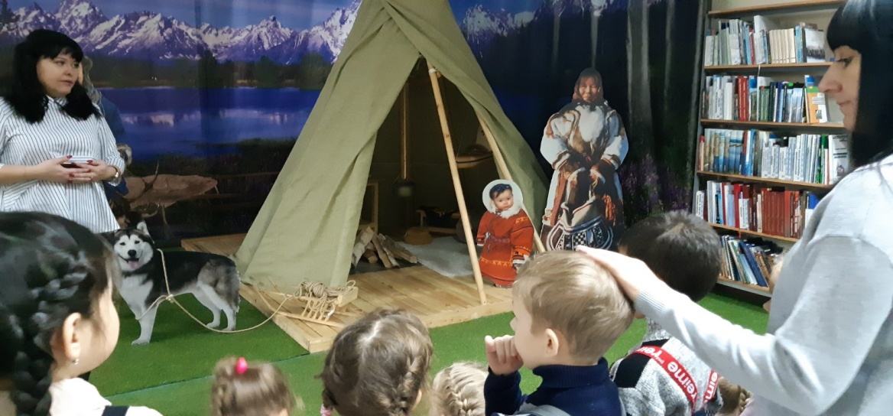

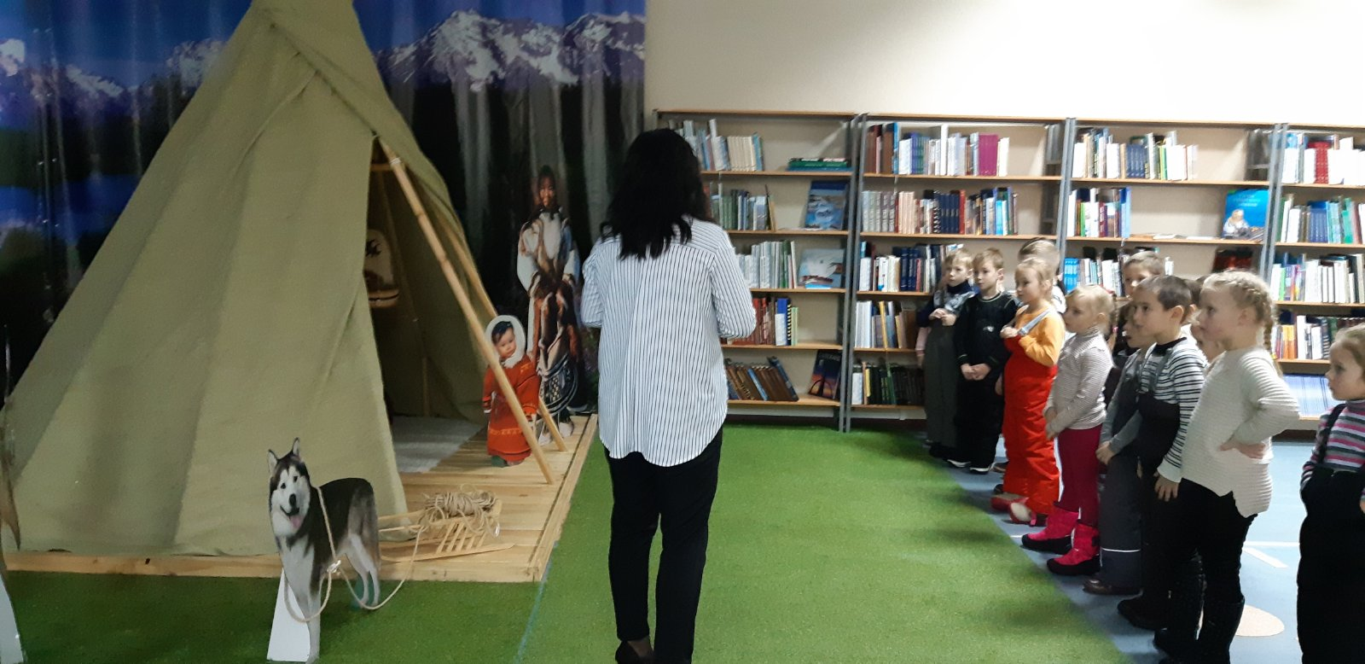


Slide 9
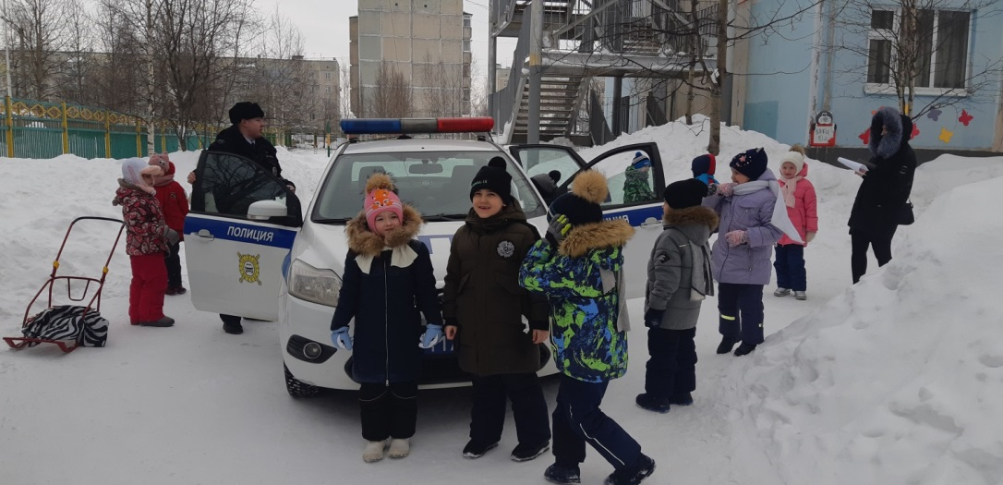
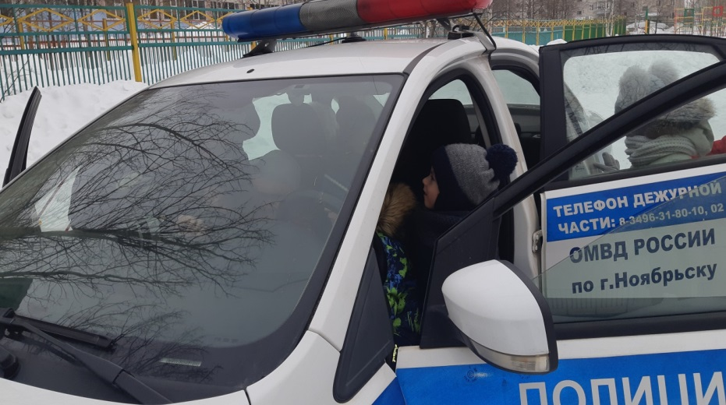
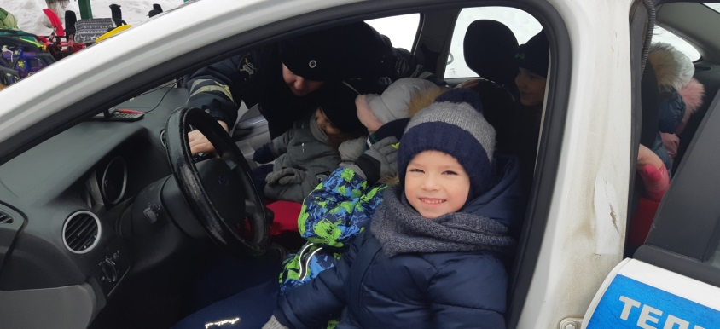
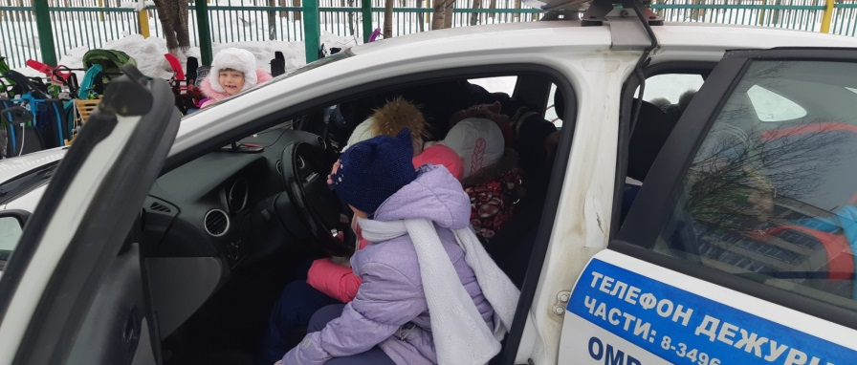
Для детей нашей группы была организована интересная и познавательная встреча, благодаря нашему папе – сотруднику ГИБДД. Знакомство произвело на детей неизгладимое впечатление.

Slide 10
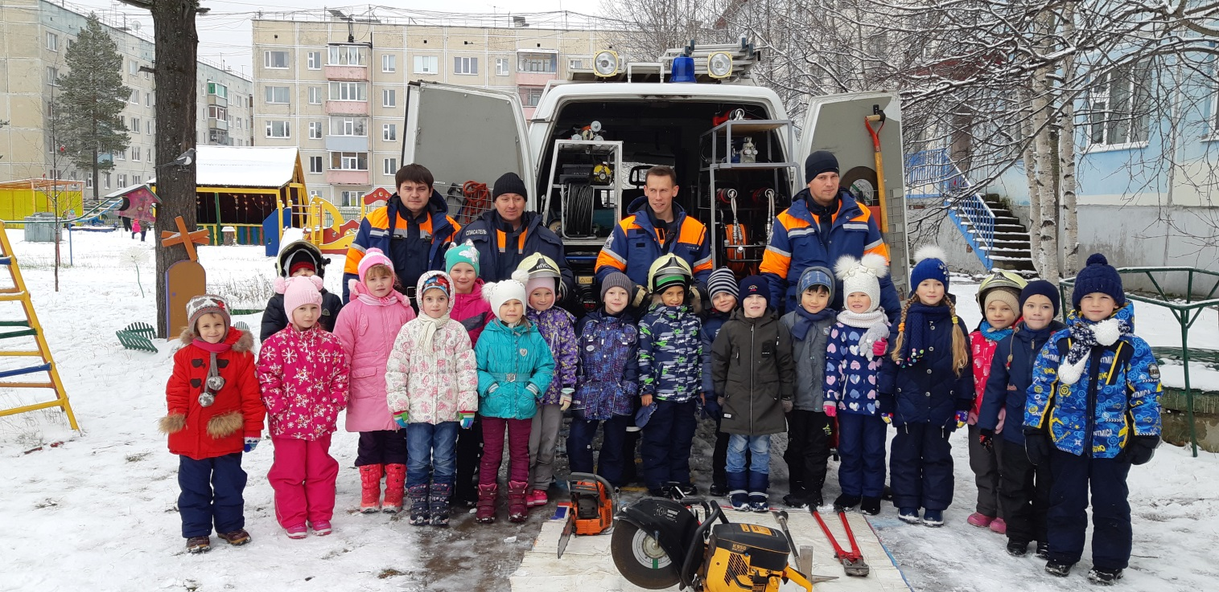
Также воспитанники нашей группы встретились с представителями другой профессии, где работает отец нашей воспитанницы – это сотрудники МЧС.

Slide 11
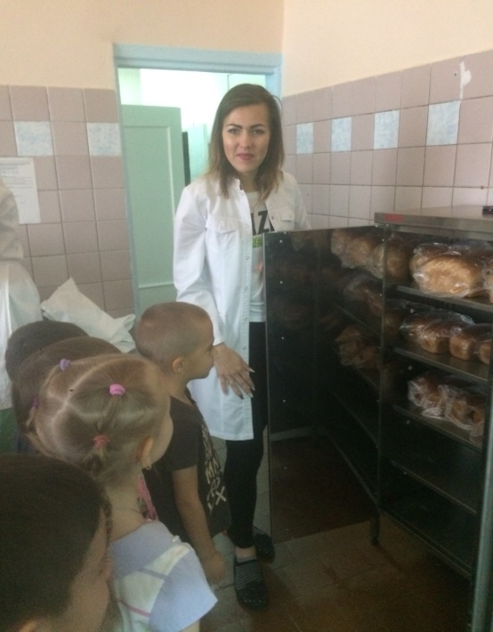
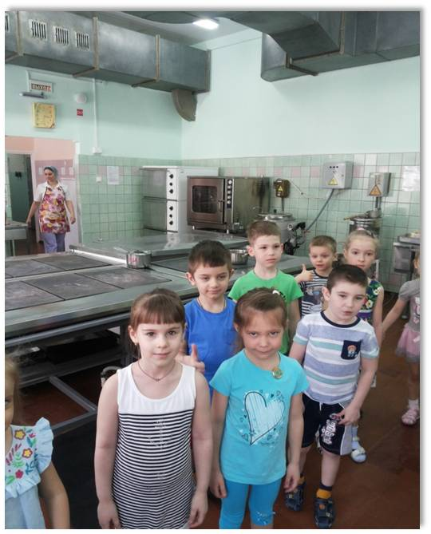
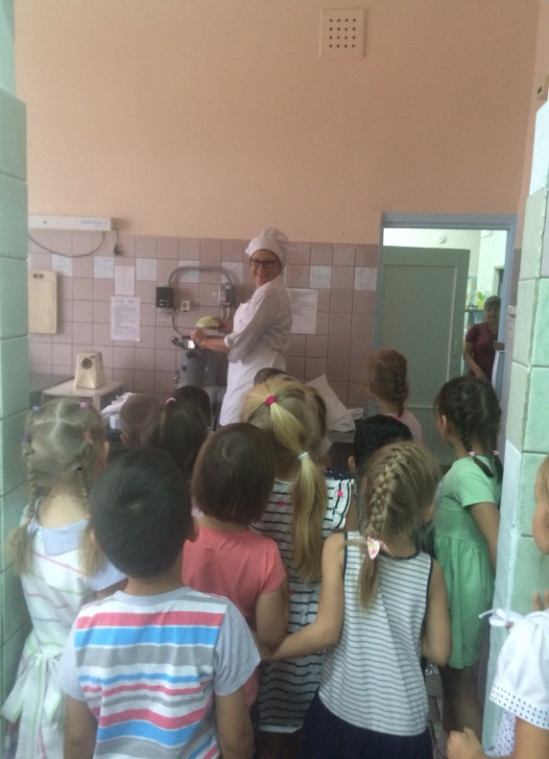
В рамках тематической недели «Труд взрослых в детском саду», мы с детьми отправились на экскурсию по детскому саду, чтобы послушать рассказы сотрудников тех взрослых, которые здесь работают, поскольку они не только работники, но и родители для своих детей.

Slide 12
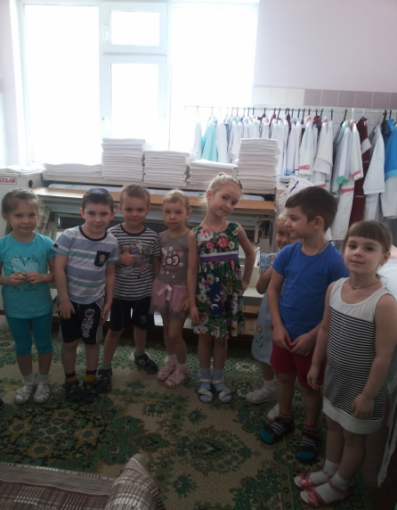
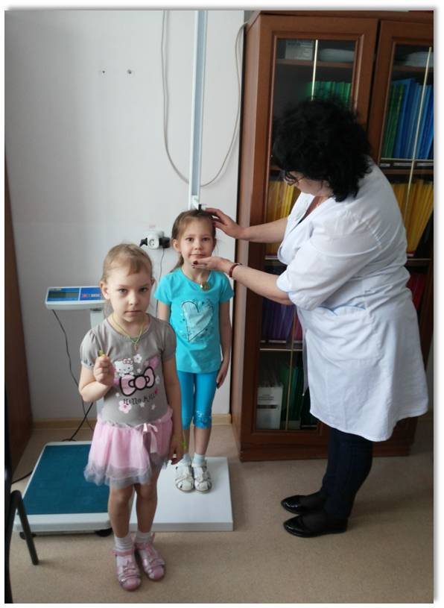
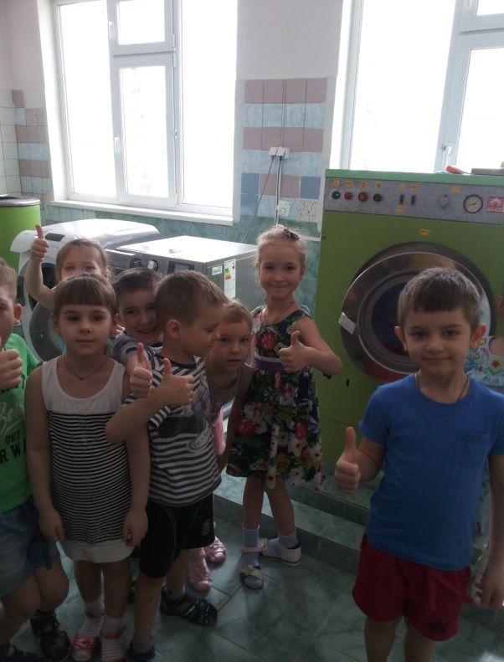

Slide 13
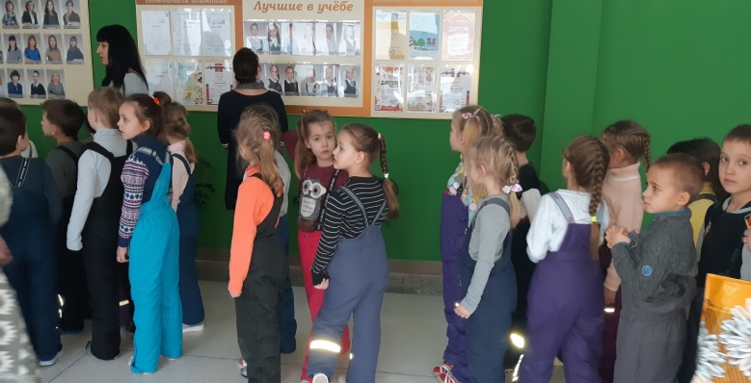
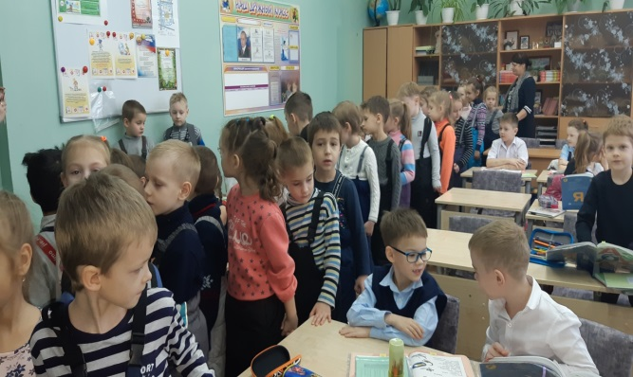
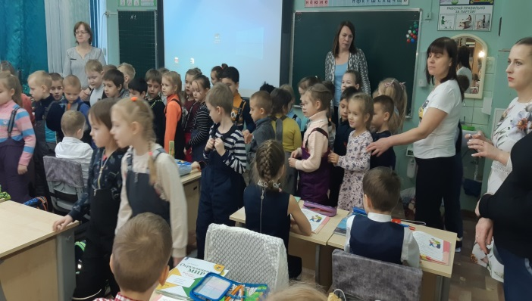
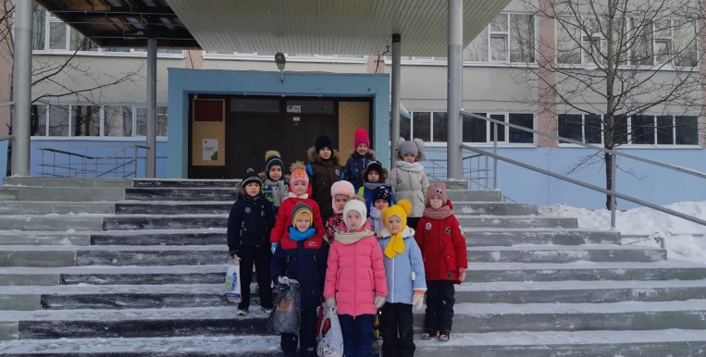
При сотрудничестве нашего детского сада и МБОУ СОШ №3, благодаря нашей родительнице – учителю начальных классов, осуществилась экскурсия дошкольников в школу.

Slide 14
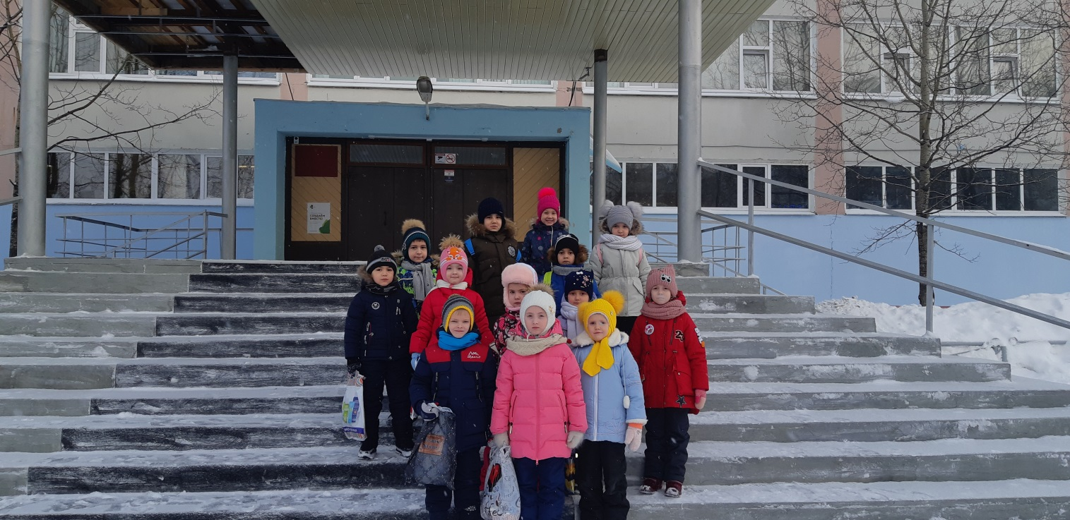

Slide 15
Спасибо за внимание!

Slide 16
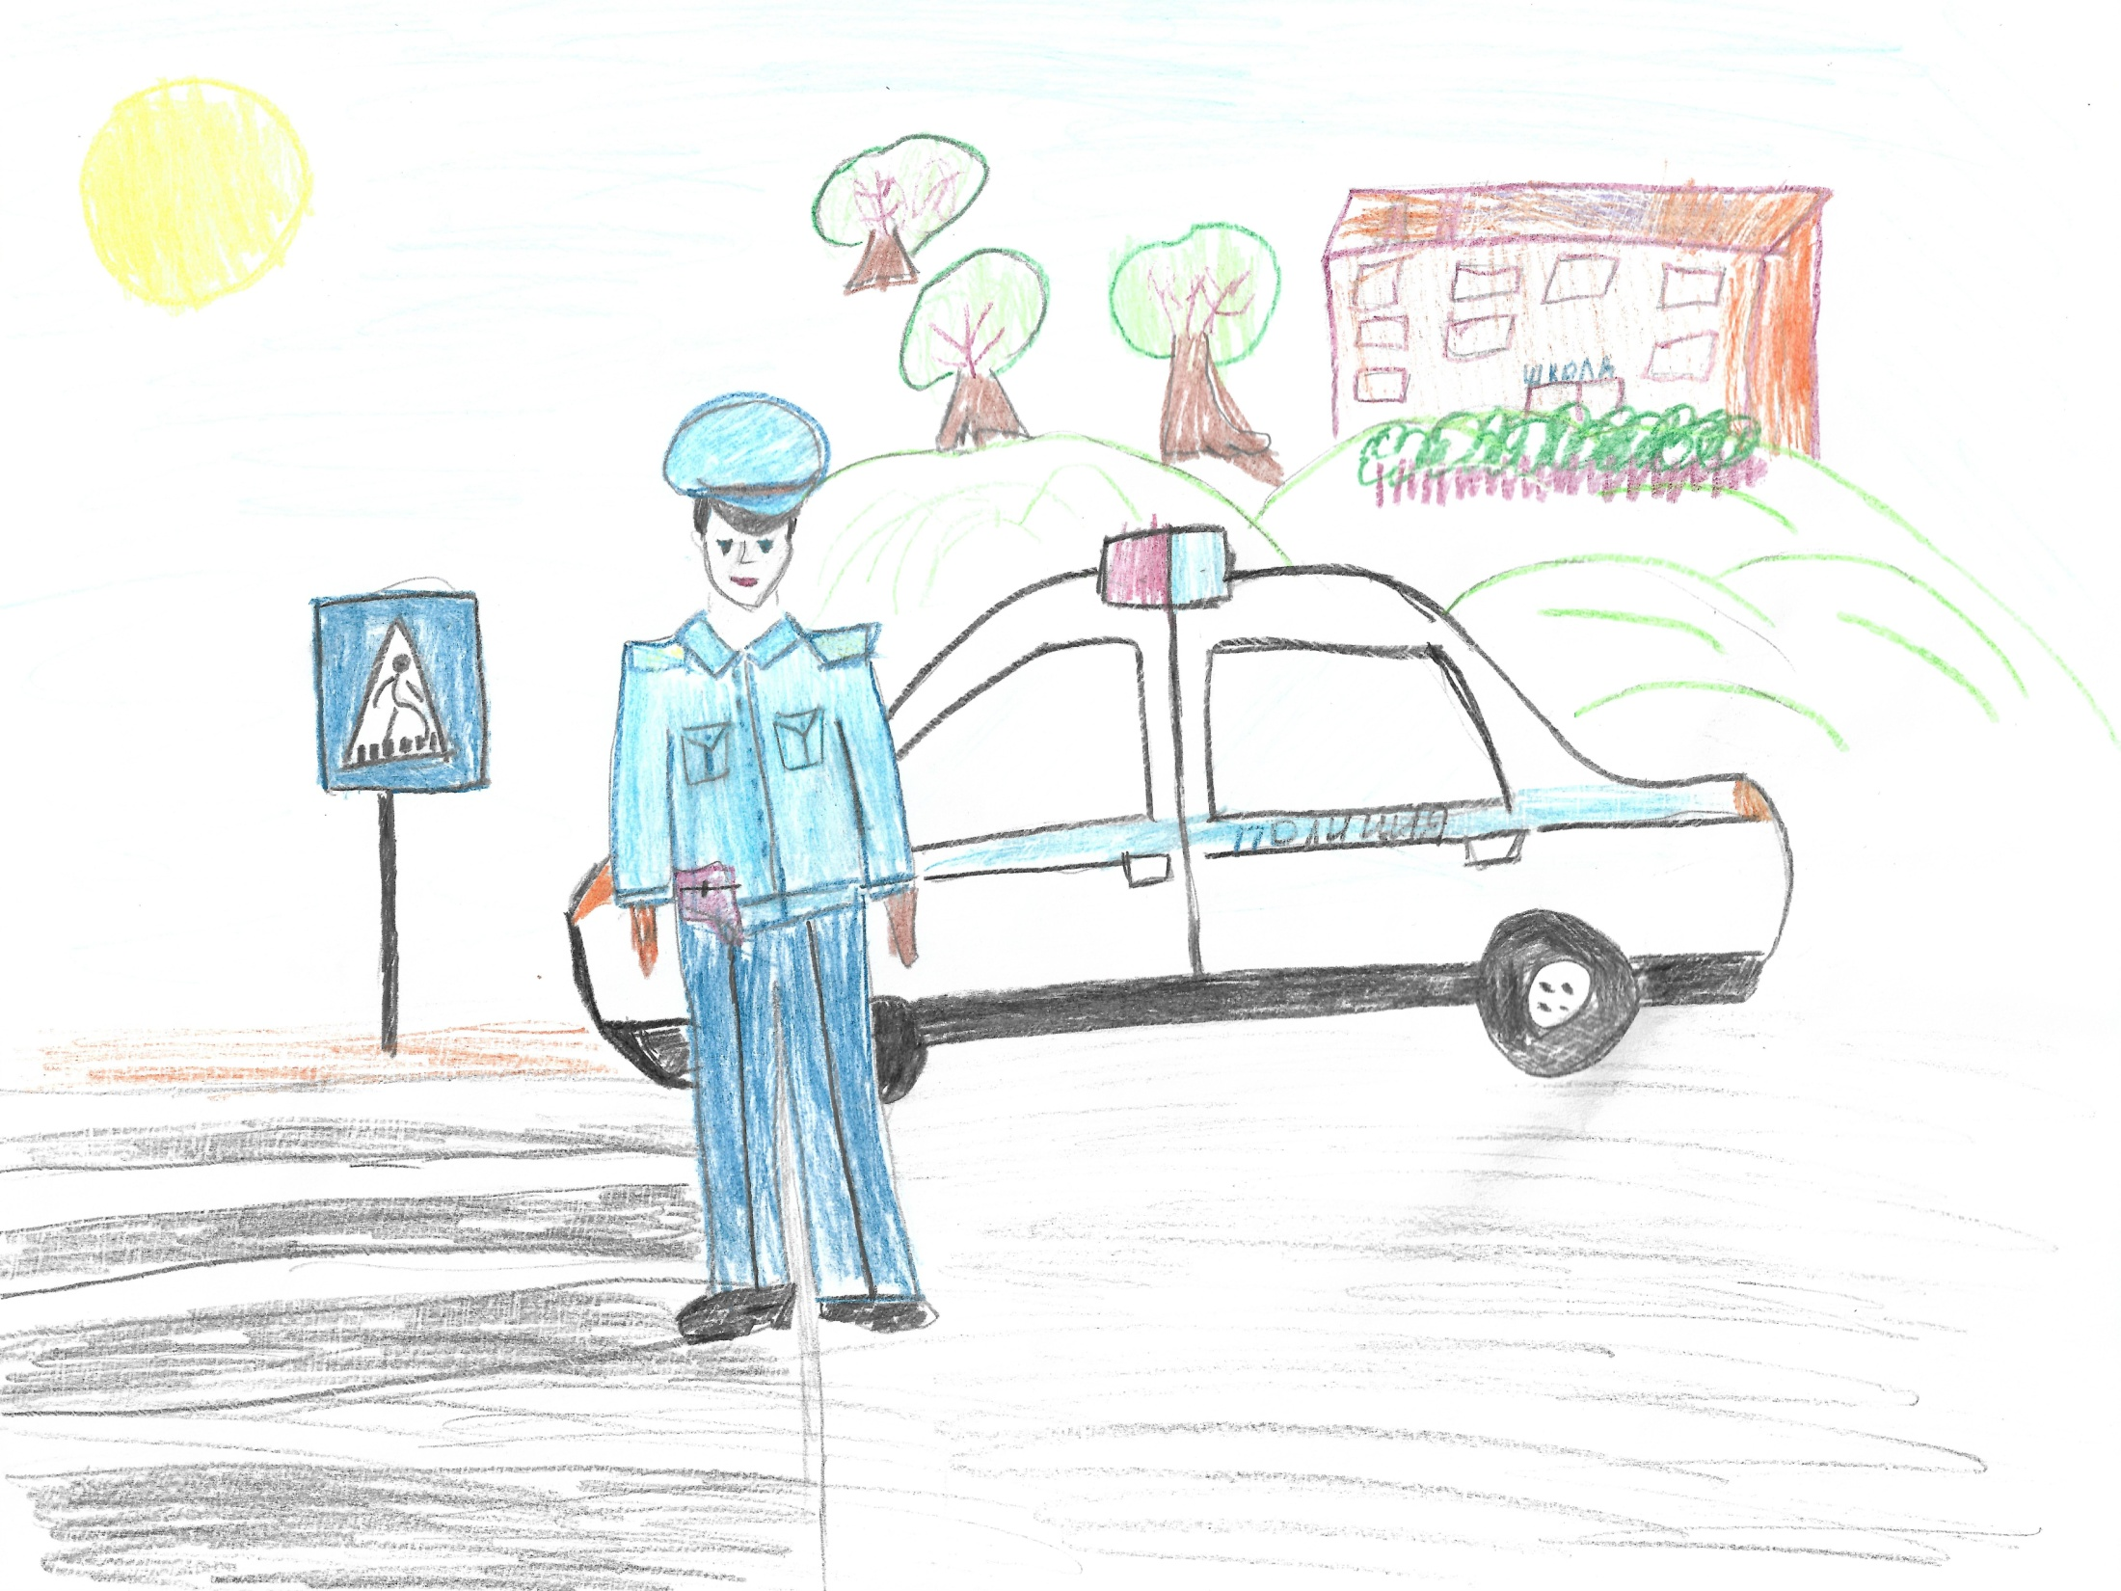

Slide 17
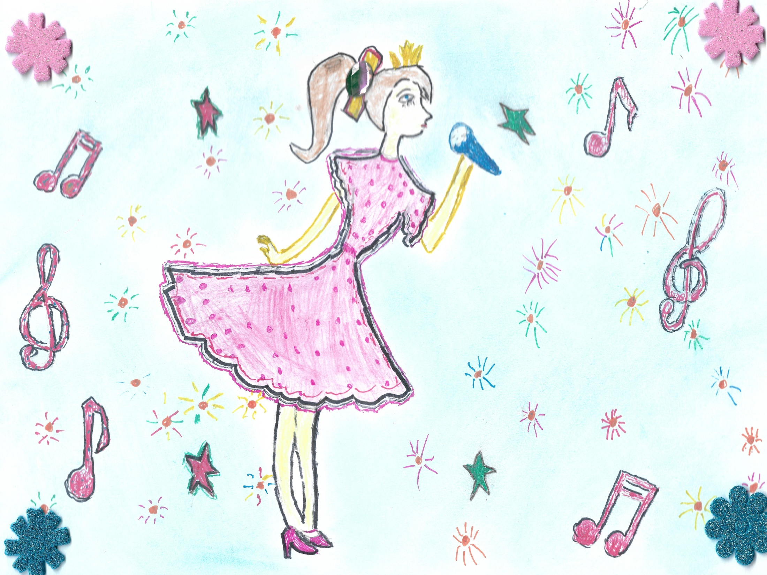

Slide 18
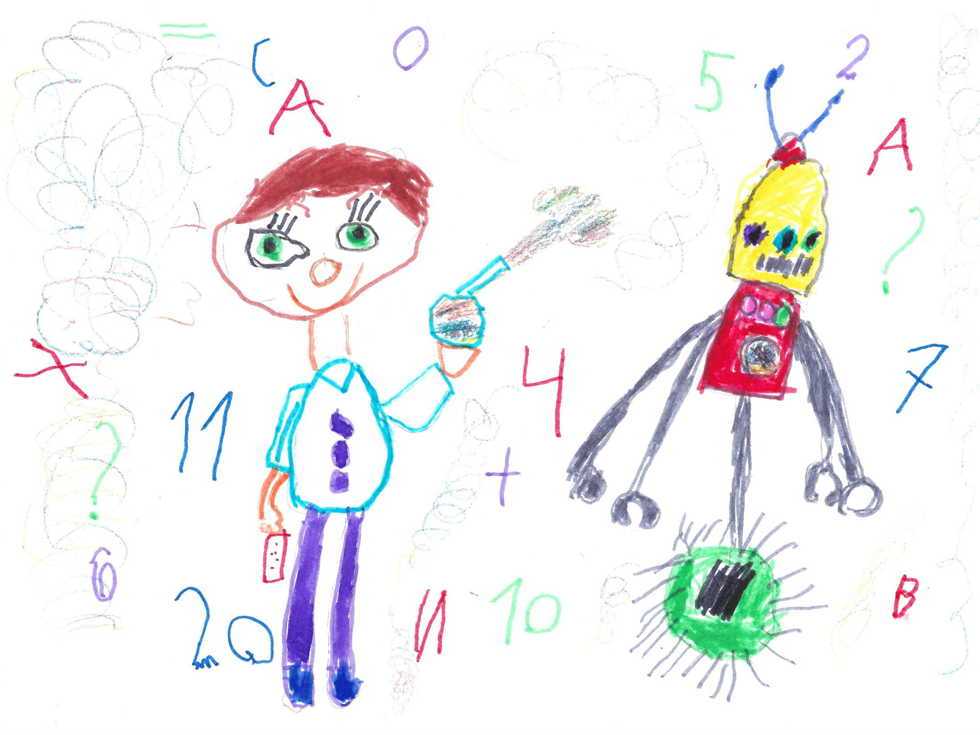

Slide 19
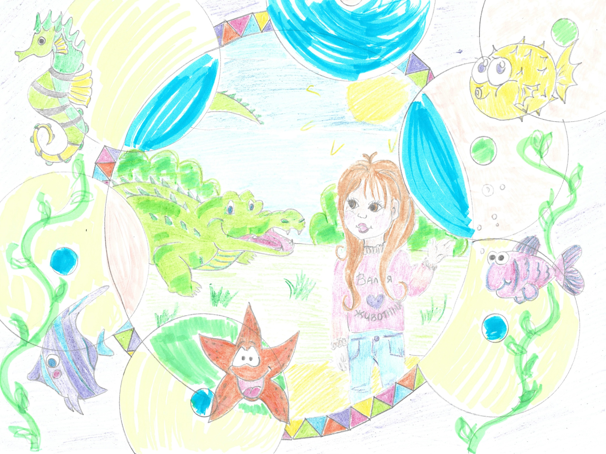

Slide 20
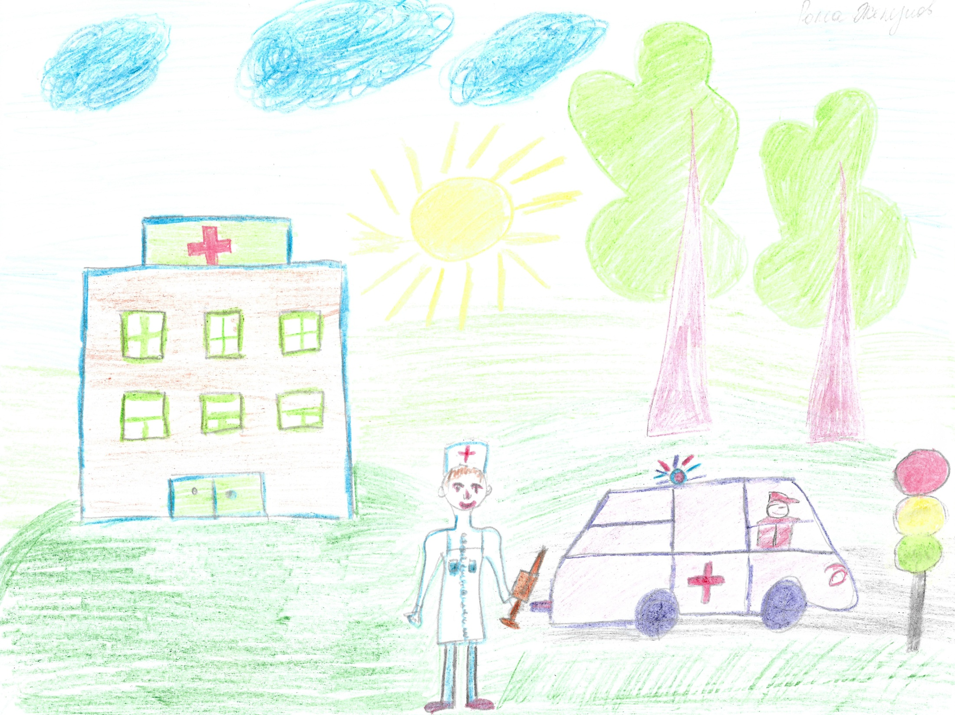

Slide 21


